Slide 1

Proyecto PeRLa
Autores (Grupo 1):
Alejandro Isla Álvarez (100472228)
Ángel Pérez Navas (100472200)
Dong Lin (100472355)
José María Solinís Escolar (100462832)
József Iván Gafo (100456709)
Juan Martín López (100472235)

Slide 2
Idea creativa
Oferta inicial y presupuesto
Plan de gestión de la configuración
Estimación
Planificación
Requisitos
Casos de uso
Primera iteración
Conclusiones
Índice

Slide 3
Idea creativa
Objetivos principales:
Sencillez
Para que cualquier persona pueda usar el sistema
Informar
A las empresas acerca de la prevención de riesgos laborales
Accesibilidad
Para las PYMEs con una capacidad financiera limitada
Feedback
Retroalimentación inmediata de los resultados de la formación

Slide 4
Idea creativa
Componentes del sistema:
Sistema de recomendación
Sistema de puntos
Estas recomendaciones darían lugar a:
Formación complementaria integrada (vídeos, tests, …)
Enlaces a recursos externos relevantes
Seguimiento de las actividades requeridas para el cumplimiento de la ley vigente
Sistema de gamificación que otorga puntos por ciertas actividades como:
Realizar cursos
Ver vídeos interactivos
Utilizar un ChatBot para la evaluación de riesgos
Consultar dudas de PRL al INSST
Ranking

Slide 5
Oferta inicial
Objetivos
Metodología
Mayor accesibilidad a la prevención de riesgos laborales
Formar continuamente a los usuarios
Asegurar que se cumpla las normativas
Usamos la metodología de Craig Larman y una fase 0 . Que consiste en estas etapas
Fase 0
Fase 1 , Fase específica (planificación y requisitos)
Fase2, Fase de construcción
Fase 3, Fase de instalación

Slide 6
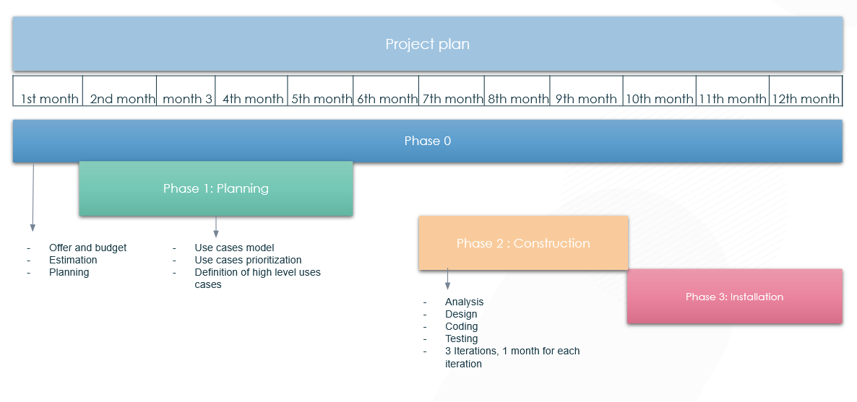

Slide 7
Presupuesto
Borrador de casos de uso

Slide 8
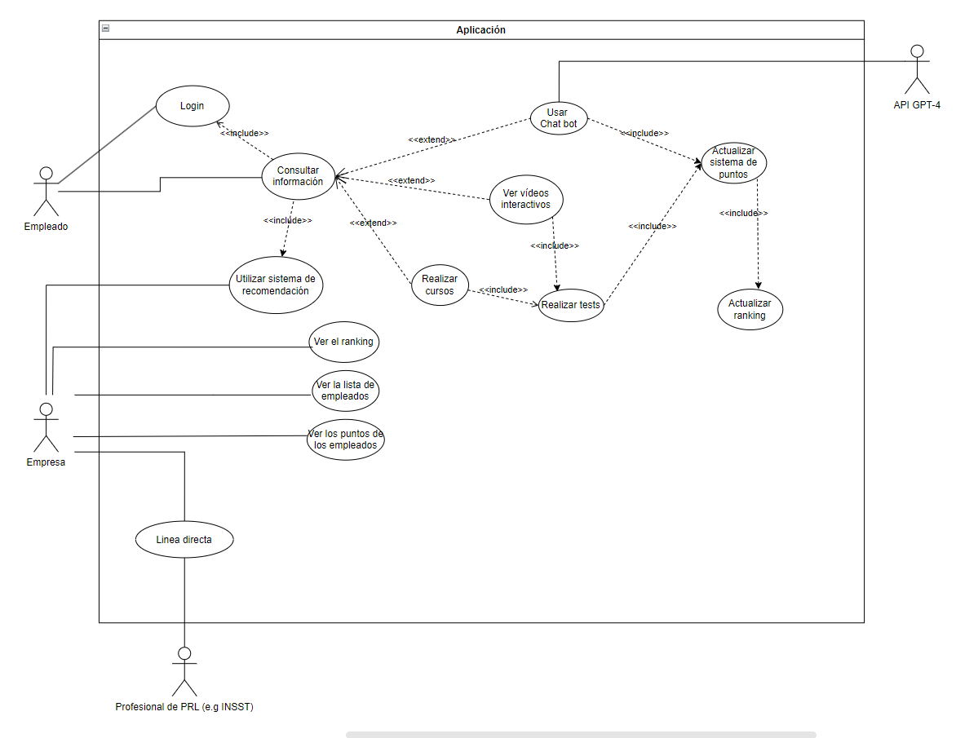
Presupuesto
Borrador de casos de uso

Slide 9
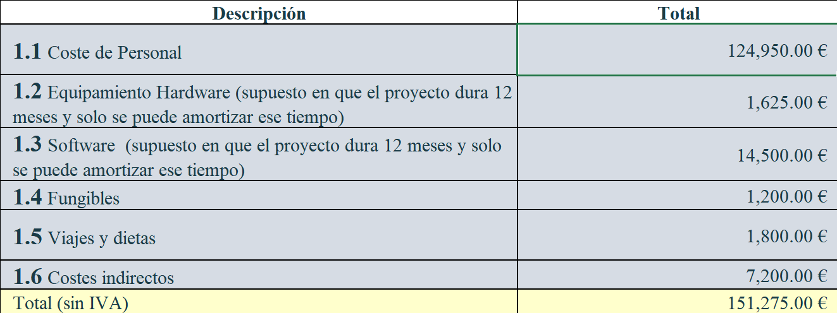
Presupuesto
Borrador de casos de uso
Precio de Venta

Slide 10
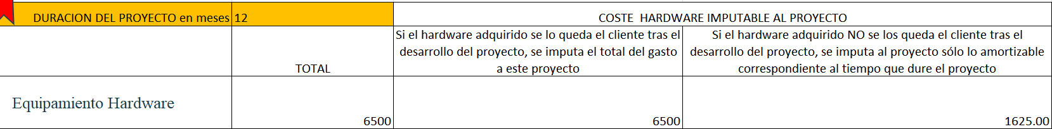
Presupuesto
Borrador de casos de uso
Precio de Venta

Slide 11
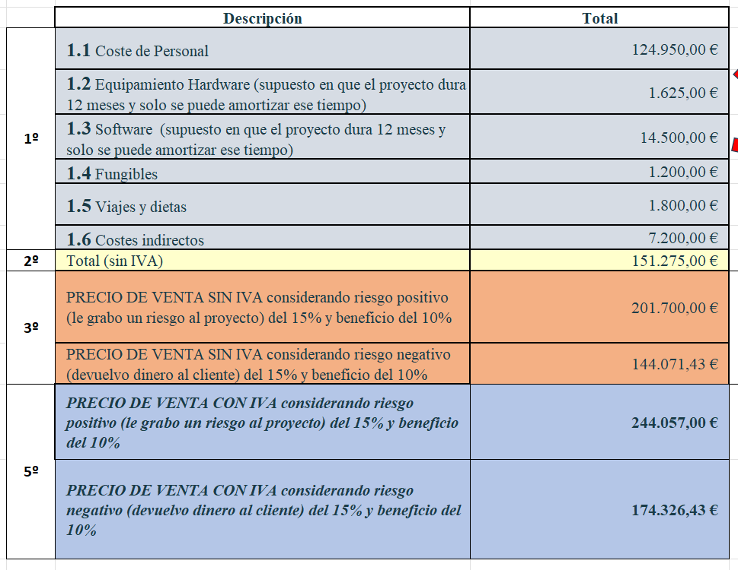
Presupuesto
Borrador de casos de uso
Precio de Venta

Slide 12
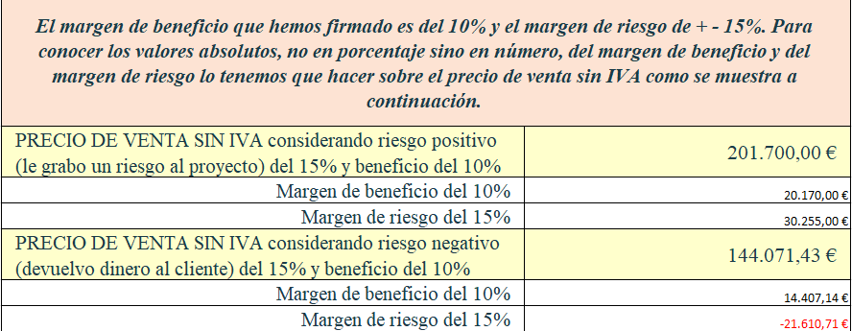
Presupuesto
Borrador de casos de uso
Precio de Venta

Slide 13
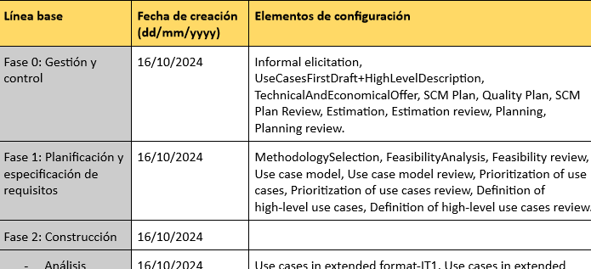
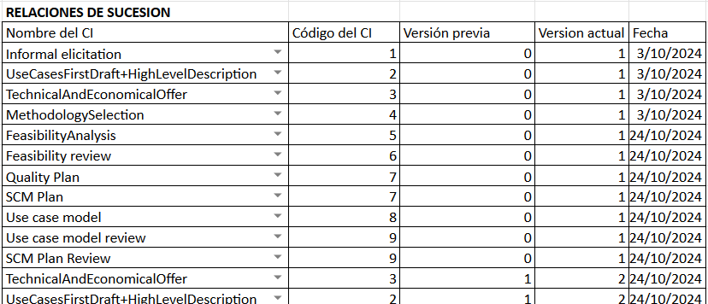
Plan de gestión de la configuración
El objetivo del SCM es documentar cada línea base y cada cambio realizado sobre los elementos de configuración.
Identificamos las líneas base correspondientes con el método de Craig-Larman, junto con 30 CIs distintos:
Documentamos todas las modificaciones de los CIs:

Slide 14
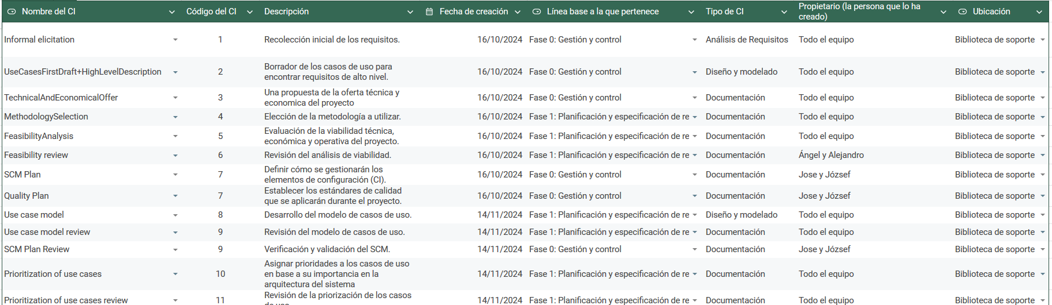
Plan de gestión de la configuración
Finalmente, registramos todos los CIs en una tabla y especificamos los atributos principales que los identifican:

Slide 15
Estimación
Actores: 1 simple (API), 3 complejos (humanos) UAW = 10
Casos de uso: 9 simples, 4 medios UUCW = 85
UUCP = 95
Factores técnicos (del sistema) TFactor = 42
TCF = 1.02
Factores ambientales (del equipo) EFactor = 20
EF = 0.8
Puntos de Casos de Uso
UCP = 77.52

Slide 16
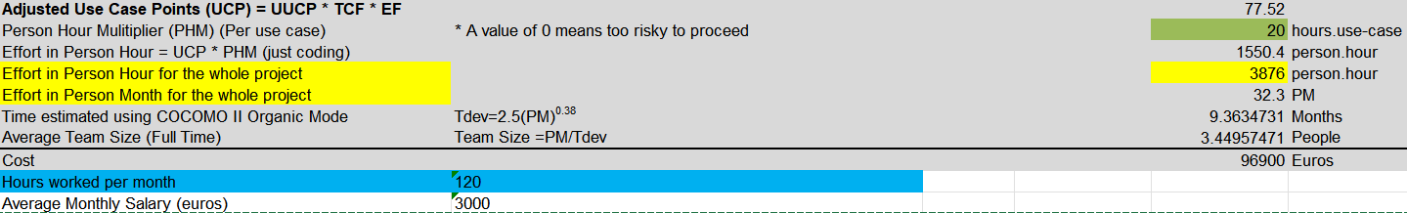
Estimación
COSTE: 96900 €

Slide 17
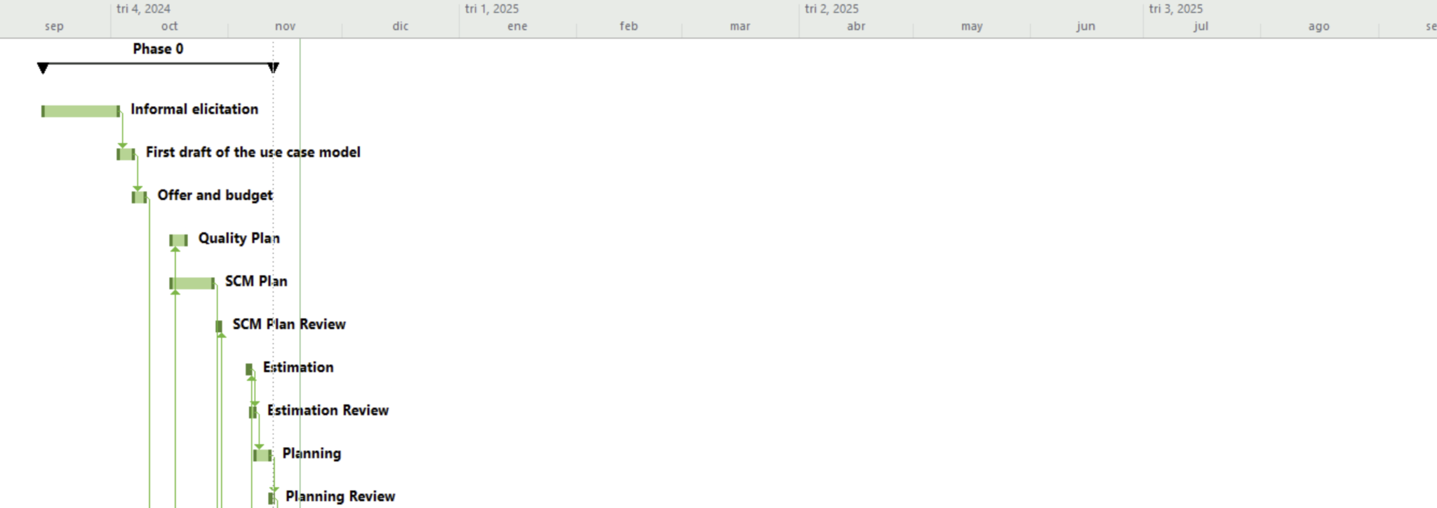
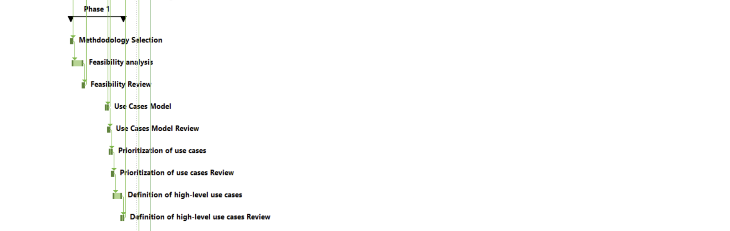
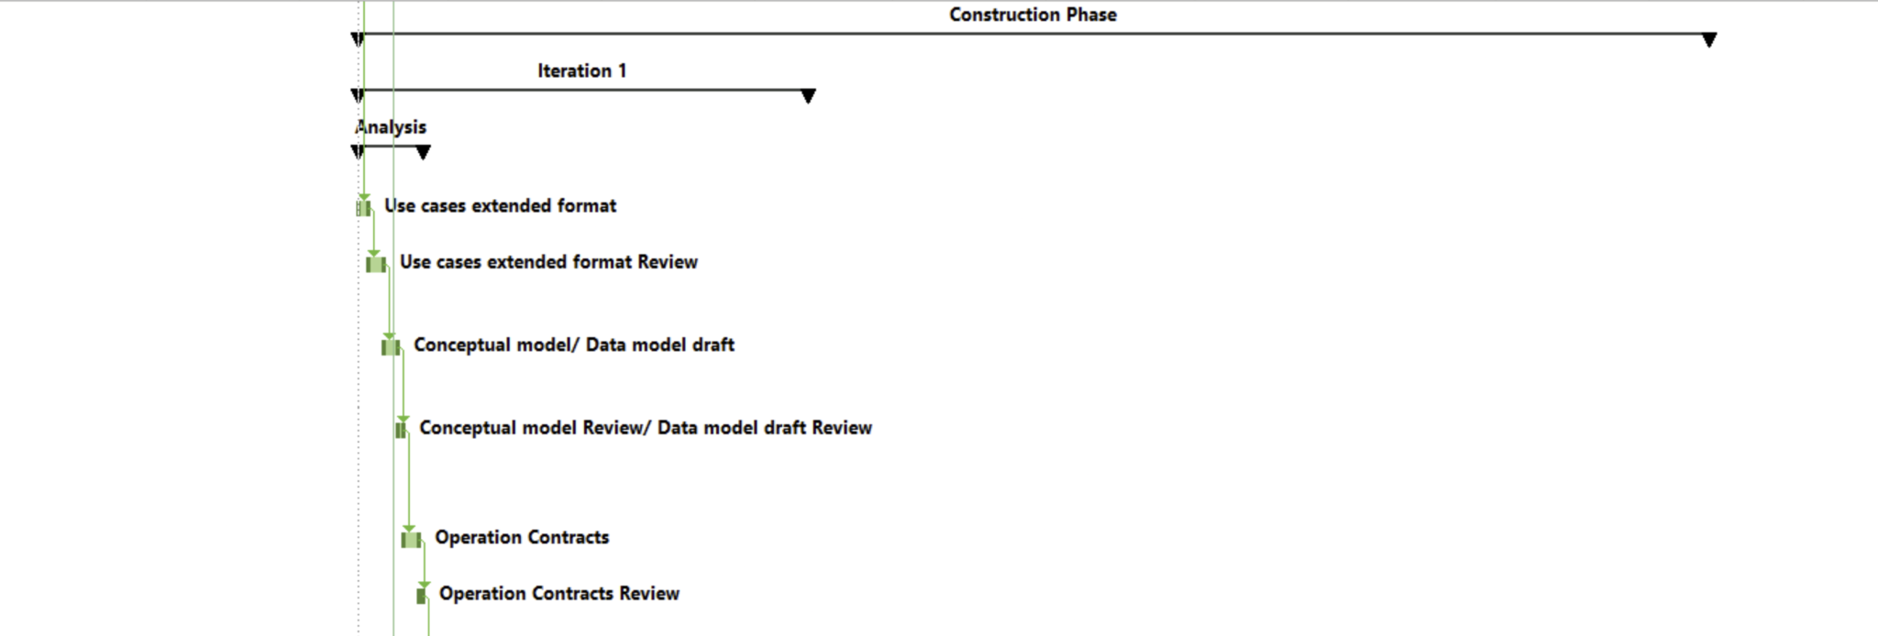
Planificación

Slide 18
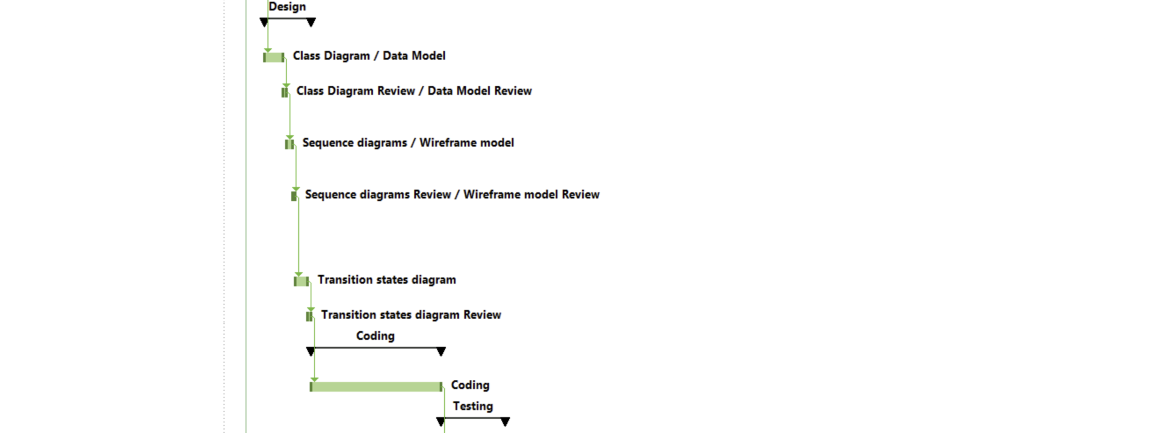

Planificación

Slide 19
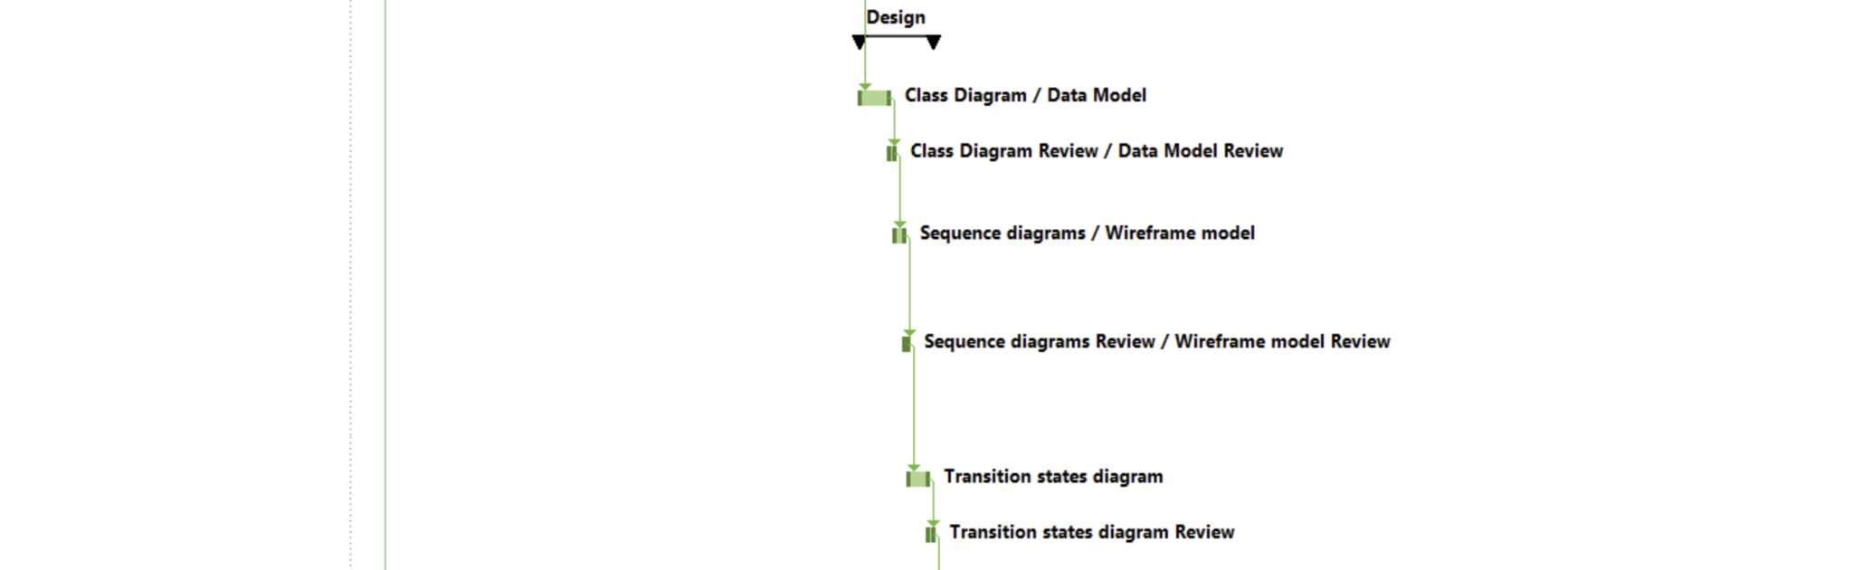
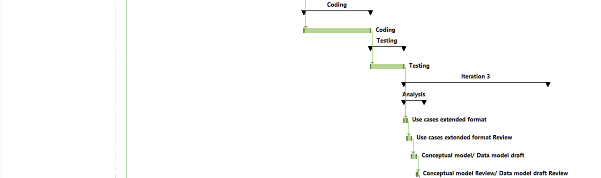
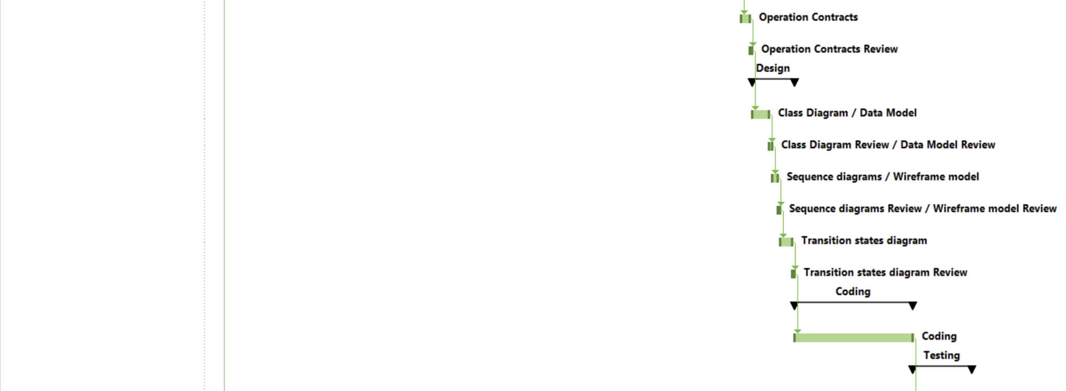
Planificación

Slide 20
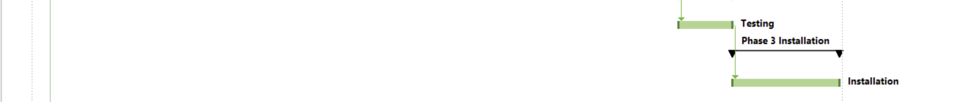
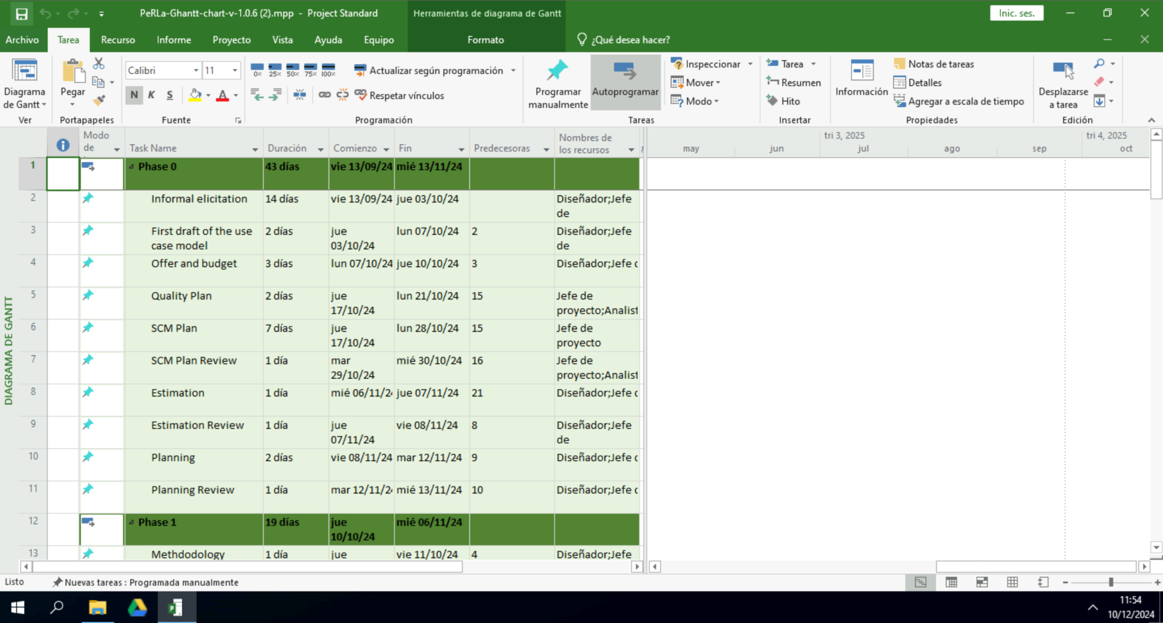
Planificación

Slide 21
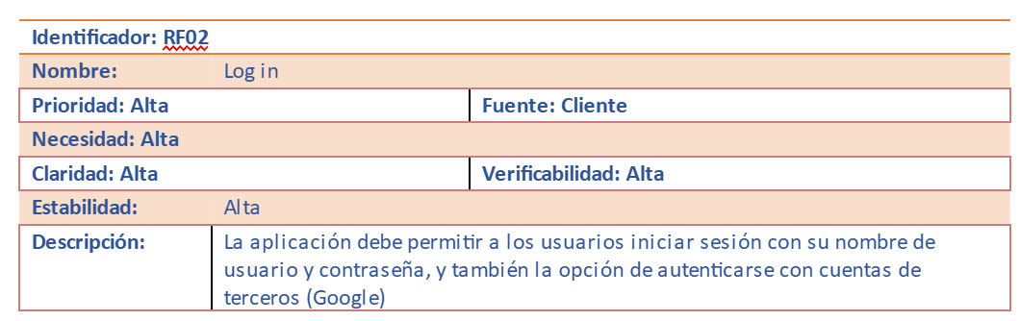
Requisitos
ESTUDIO DE VIABILIDAD
Definición de requisitos

Slide 22
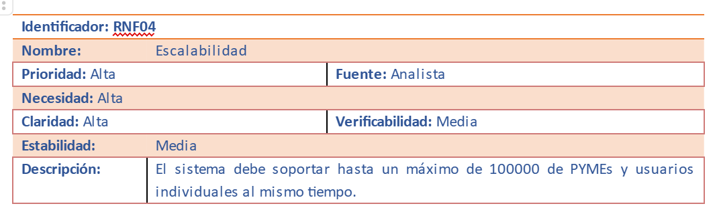

Slide 23
ESTUDIO DE ALTERNATIVAS
 | Complejidad | Coste | Eficacia | Escalabilidad | Cumplimiento Normativo | Actualización y Soporte Técnico
Vídeos interactivos con VR | Alta | Alto | Media | Baja | Alto | Medio
Vídeos interactivos | Baja | Bajo | Medio | Alta | Alto | Bajo
Canal directo | Baja | Bajo | Media | Muy alta | Alto | Bajo
Sistema de recomendación | Media | Medio | Alta | Alta | Medi0 | Medio
Sistema de puntos | Baja | Bajo | Alta | Muy alta | Alto | Bajo
Chatbot | Alta | Alta | Alta | Media-Alta | Alto | Medio
Foro | Baja | Bajo | Medio | Alta | Medio | Medio

Slide 24
ESTUDIO DE ALTERNATIVAS
 | Complejidad | Coste | Eficacia | Escalabilidad | Cumplimiento Normativo | Actualización y Soporte Técnico
Vídeos interactivos con VR | Alta | Alto | Media | Baja | Alto | Medio
Vídeos interactivos | Baja | Bajo | Medio | Alta | Alto | Bajo
Canal directo | Baja | Bajo | Media | Muy alta | Alto | Bajo
Sistema de recomendación | Media | Medio | Alta | Alta | Medi0 | Medio
Sistema de puntos | Baja | Bajo | Alta | Muy alta | Alto | Bajo
Chatbot | Alta | Alta | Alta | Media-Alta | Alto | Medio
Foro | Baja | Bajo | Medio | Alta | Medio | Medio

Slide 25
Casos de uso

Slide 26
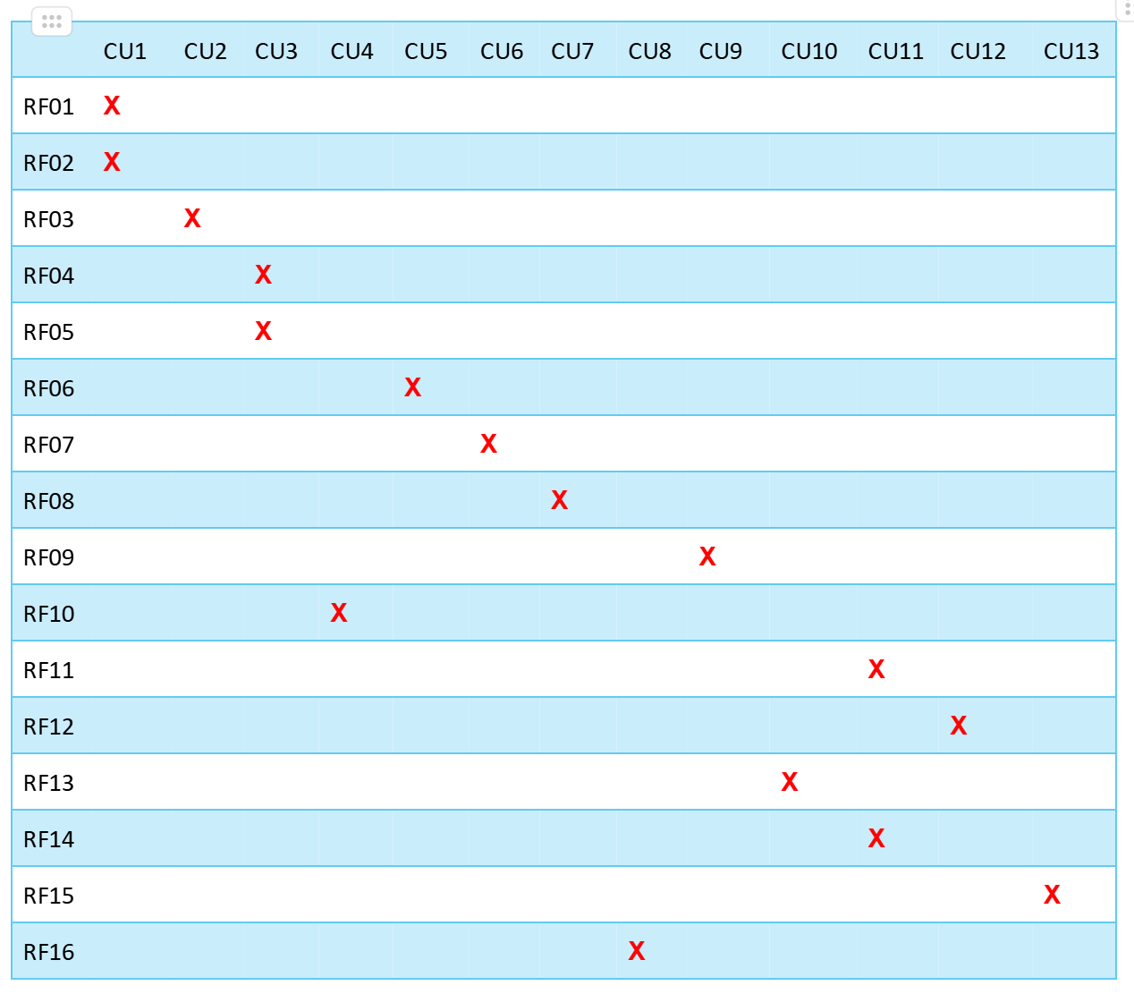
Matriz de trazabilidad

Slide 27
Casos de uso
PRIORIZACIÓN : ALGUNOS DE LOS MÁS IMPORTANTES
Si representa un proceso importante en la línea de negocio
Criterios:
Si incluye funciones complejas
Si tiene un impacto significativo

Slide 28
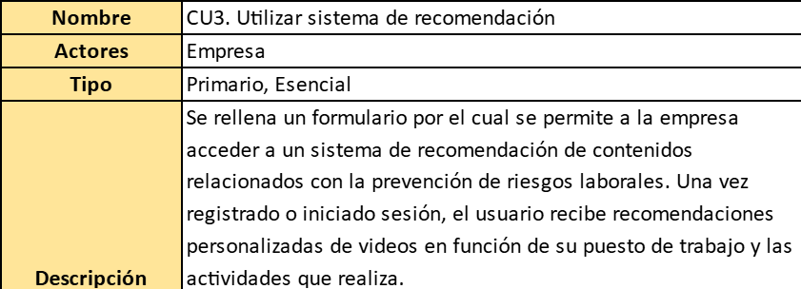
Casos de uso
PRIORIZACIÓN : ALGUNOS DE LOS MÁS IMPORTANTES
1: SISTEMAS DE RECOMENDACIÓN

Slide 29
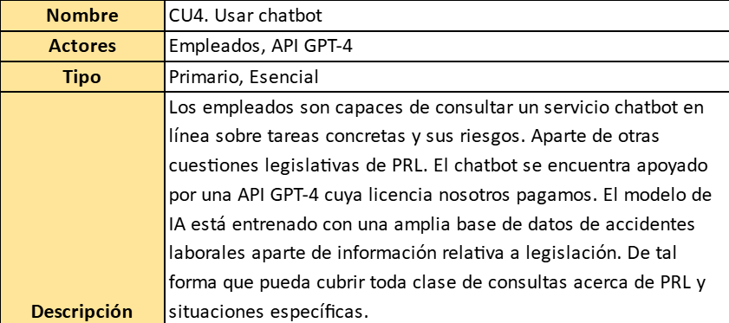
Casos de uso
PRIORIZACIÓN : ALGUNOS DE LOS MÁS IMPORTANTES
2: USO DE CHATBOTS

Slide 30
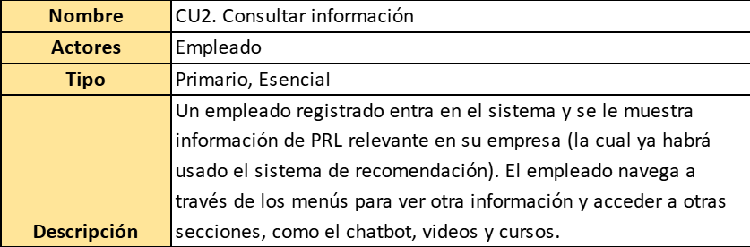
Casos de uso
PRIORIZACIÓN : ALGUNOS DE LOS MÁS IMPORTANTES
3: CONSULTA DE INFORMACIÓN

Slide 31
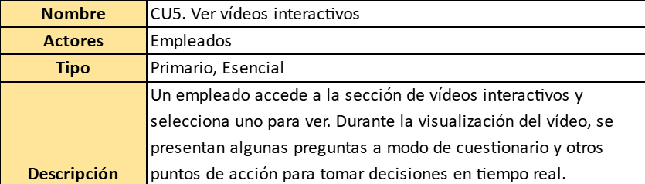
Casos de uso
PRIORIZACIÓN : ALGUNOS DE LOS MÁS IMPORTANTES
4: VER VÍDEOS INTERACTIVOS

Slide 32
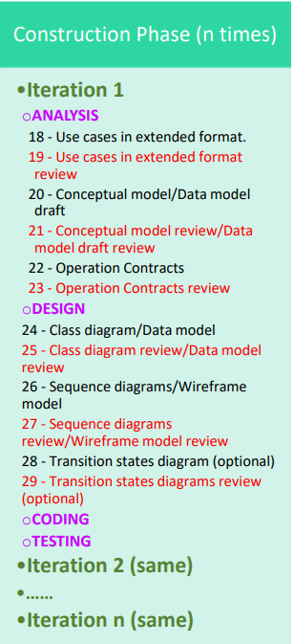
Primera iteración
Comienzo de la fase de construcción (Fase 2)
Implementación de los casos de uso priorizados

Slide 33
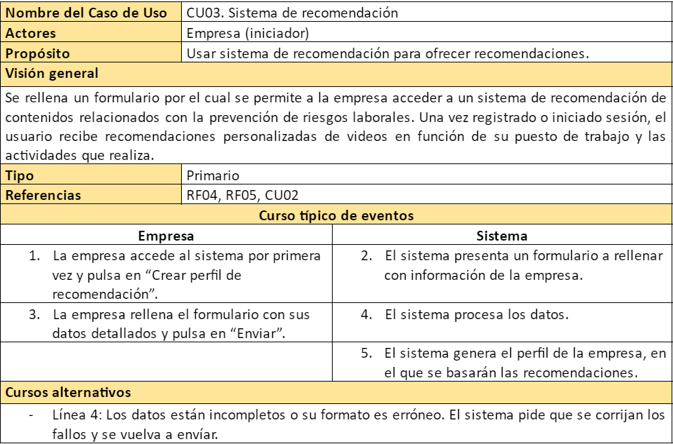
Primera iteración
CASOS DE USO EXTENDIDOS
Actores que inician el caso de uso
Propósito y descripción del caso de uso
Requisitos que se implementan y otros casos de uso relacionados (‘include’, ‘extend’)
Eventos esperados entre el actor y el sistema
Posibles eventos menos habituales

Slide 34
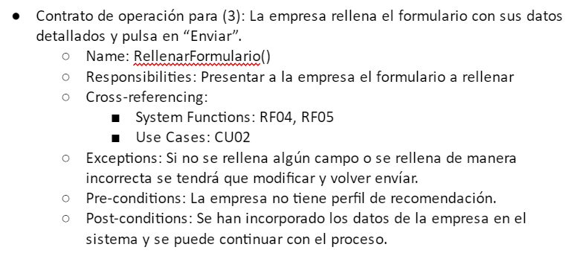
Primera iteración
CONTRATOS DE OPERACIÓN
Nombre de la operación
Cambios en el estado del sistema a raíz de las acciones de un actor
Responsabilidades de la operación
Requisitos y casos de uso relacionados
Excepciones que impiden el funcionamiento esperado
Precondiciones: estado del sistema previo a la operación
Postcondiciones: estado del sistema tras la operación

Slide 35
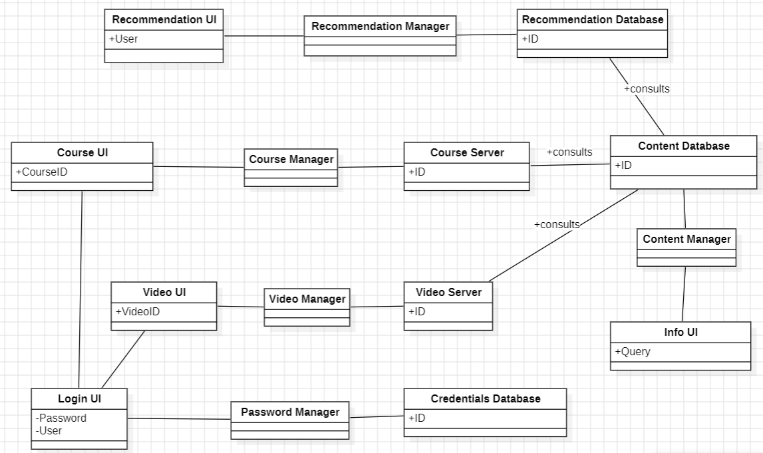
Primera iteración
Modelo Conceptual
“Diseño preliminar del diagrama de clases”
Notes:
Relación tiene con el resto, primera iteración que representa
Diagrama de clases, diagramas de secuencia

Slide 36
Primera iteración
Diagramas de Secuencia
CU01. Login
CU02. Consultar información
CU03. Sistema de recomendación
CU05. Ver vídeos interactivos
CU06. Realizar cursos
6 diagramas de secuencia para cada uno de los casos de uso de la primera iteración.
3 simples (CU03, CU02, CU01) y 2 medios (CU05, CU06)

Slide 37
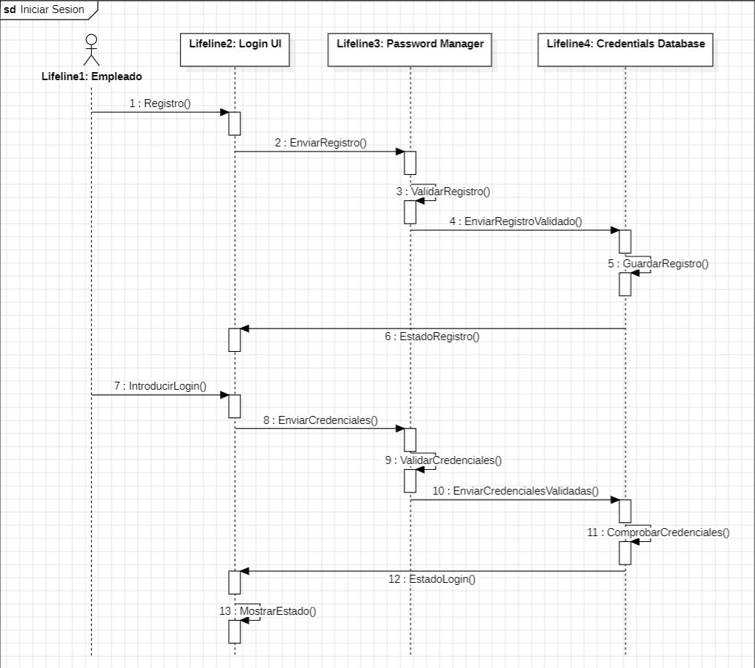
Primera iteración
Diagramas de Secuencia (Simple)
CU01. Login

Slide 38
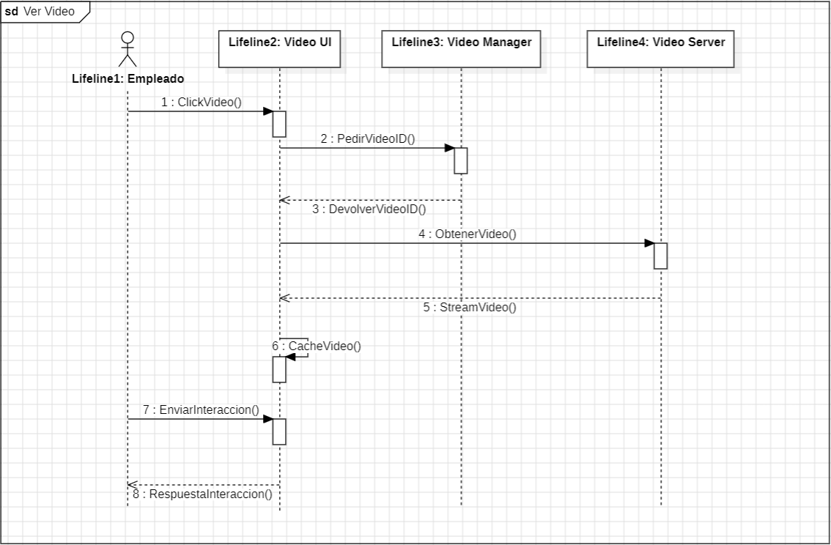
Primera iteración
Diagramas de Secuencia
(Medio)
CU05. Ver vídeos interactivos

Slide 39
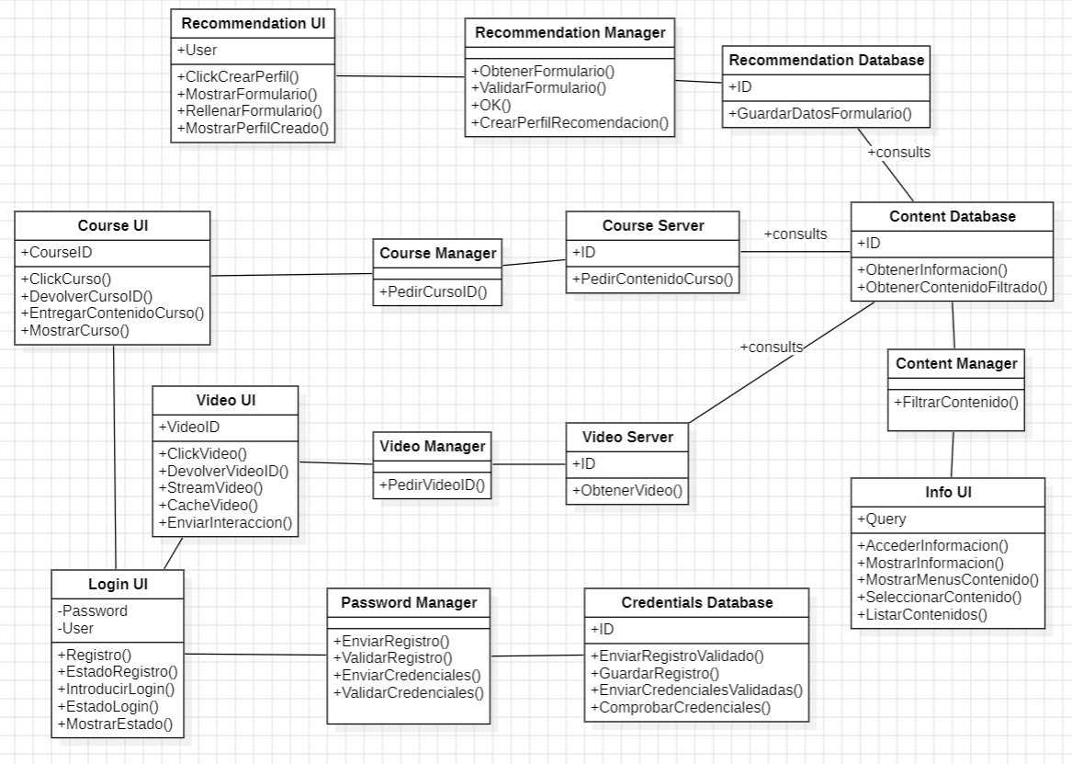
Primera iteración
Diagrama de clases o Modelo de datos

Slide 40
Conclusión
Buena directriz por parte del profesorado
Trabajo en Equipo
Mayor conocimiento en la materia
Base Sólida
Experiencia Gratificante
Conocimiento de Nuevas Herramientas
Prevención Eficiente de Riesgos Laborales Asistida

Slide 41

Gracias por su atención

